Slide 1
Algorithmen und Datenstrukturen
Prof. Dr. Ralf Möller
Universität zu Lübeck
Institut für Informationssysteme
Tanya Braun und Felix Kuhr (Übungen)
sowie viele Tutoren

Slide 2
Bisher betrachtet...
Algorithmen für verschiedene Probleme
  Sortierung, LCS, Ereignisplanung, Minimaler Spannbaum, Kürzester Weg, usw.
  Laufzeiten O(n²), O(n log n), O(n), O(nm), etc.,
  also polynomiell (polynomial) zur Größe der Eingabe
  Manchmal O(n+m) also sogar noch linear zur Größe der Eingabe
  Die genannten Probleme heißen traktabel
Können wir alle (oder die meisten) Probleme in polynomieller Zeit lösen?
Nein. Es gibt intraktable oder schwierige Probleme
Es gibt „schwierige Probleme“, die sich bisher nicht in Polynomialzeit lösen lassen.
Gibt es „schwierige Probleme“, die sich sicher nicht in Polynomialzeit lösen lassen? Ja.

Slide 3
TSP: Beispiel für ein schwieriges Problem
Problem des Handlungsreisenden
(Traveling Salesman Problem, TSP)
  Eingabe: Ungerichteter Graph
  mit Längen als Beschriftungen für Kanten
  Ausgabe: Kürzeste Tour, auf der
  alle Knoten genau einmal vorkommen
Entscheidungsproblem (k-TSP):
Gibt es Tour mit Kantenkosten ≤k?
Bester bekannter vollständiger Algorithmus in O(n∙2^{n})
Das Problem muss z.Zt. als intraktabel klassifiziert werden
Interessant: Geg. Lösung (Tour ≤k) polynomiell verifzierbar!
Also: Raten und polynomiell verifizieren
Von k-TSP zu TSP?
2
4
9
5
10
8
11
3
6
9
5
7
Kantengewichte = 1: Hamilton-Kreis

Slide 4
Probleme und deren Lösung
Ein Problem ist eine Menge von Tupeln
jeweils mit der Struktur (Eingabe, Ausgabe)
  Beispiele:
    Add = { ((1, 1), 2), ... ((11, 2), 13) ... }
    42-TSP = { (G₁, ja), (G₂, nein), ... (G₁₀₀₀₁₁, ja), ... }
  Wir können also Probleme (oder deren Spezifikation)
  in Mengen zu Problemklassen zusammenfassen
  (Menge von Menge von Tupeln)
  Ein Problem kann auf verschiedene Weise (endlich) beschrieben/spezifiziert sein
Lösung zu einem Problem: Funktion
Problem zu lösen: endlich beschriebene Funktion berechnen
Berechnen der Funktion übernimmt ein Algorithmus

Slide 5
Nichtdeterminismus? Wozu dient das?
Betrachtet: Entscheidungsprobleme
  Antwort: Ja oder Nein
Sei P die Menge der Probleme,
die in polynomieller Zeit berechenbar sind
NP (nichtdeterministisch polynomielle Zeit) ist die Menge von Problemen, die durch einen nichtdeterministischen Computer gelöst werden kann
  Vorstellung: Wenn eine Lösung in einem Suchraum existiert, kann sie geraten werden
  Validierung einer vorgeschlagenen Lösung polynomiell
  (NP= Menge der Probleme, bei denen Lösungsvorschläge in polynomieller Zeit verifiziert werden können)

Slide 6
Ein weiteres schwieriges Problem
(Maximales-)Cliquen-Problem (Clique)
  Eingabe: Ungerichteter Graph G=(V,E)
  Ausgabe: Größte Untermengen C von V,
  so dass jedes Paar von Knoten in C durch
  eine Kante aus E verbunden ist
  Eine solche Menge heißt Clique
  Bester bekannter Algorithmus
  für dieses Optimierungsproblem
  ist in O(n∙2^{n})
Entscheidungsproblem (k-Clique):
Gibt es Clique C ⊆ V mit |C| ≤ k ?

Slide 7
P und NP
P = Probleme, die in polynomieller Zeit gelöst werden
NP = Probleme für die Lösungen in polynomieller Zeit verifiziert werden können
K-Clique-Problem ist in NP (und damit Clique):
K-TSP-Problem ist in NP (und damit TSP)
Ist Sortierung in NP?
  Kein Entscheidungsproblem
Also vielleicht: Sortiertheit in NP?
  Ja, leicht zu verifizieren, man braucht gar nicht zu raten
  Sortiertheit ist sogar in P
P ⊆ NP

Slide 8
Schwierige bzw. intraktable Probleme
Besseren Algorithmus suchen?
  Haben viele schlaue Leute schon 50 Jahre lang versucht
Beweisen, dass es keinen polynomiellen Algorithmus geben kann
  Haben viele schlaue Leute schon 50 Jahre lang versucht
Zeigen, dass alle schwierigen Probleme in gewisser Weise äquivalent sind, d.h., kann man eins in O(n^{k}) (k fix) lösen, kann man alle anderen auch in O(n^{k}) lösen
  Hat schon jemand erreicht (Karp 1972)
  Funktioniert für mindestens 10.000 schwierige Probleme

Slide 9
P und NP
Ist P = NP?
  Eines der großen offenen Probleme in der Informatik
  Es wird angenommen, dass das nicht gilt
  Das Clay Mathematics Institute [claymath.org]
  bietet $1 Million für den ersten Beweis
NP
P = NP?
oder
P

Slide 10
Vorteile dieser Äquivalenz
Ausnutzung von Forschungsergebnissen
Falls für ein Problem eine polynomielle Lösung
entwickelt wird, dann ist sie für alle einsetzbar
Realistischer: Sobald eine
exponentielle untere Schranke
gezeigt wird, gilt sie für alle
äquivalenten Probleme
Wenn wir für Problem ∏ Äquivalenz
zu 10.000 schwierigen Problemen zeigen
können, sind das starke Indizien,
dass ∏ schwierig ist
Problemklassen und
Äquivalenzbegriff definieren
P1
P2
P3

Slide 11
Longest-Increasing-Subsequence-Problem
Gegeben sei eine Liste von Zahlen
1 2 5 3 2 9 4 9 3 5 6 8
Finde längste Teilsequenz, in der keine Zahl kleiner ist als die vorige
  Beispiel: 1 2 5 9
  Teilsequenz der originalen Liste
  Die Lösung ist Teilsequenz der sortierten Liste
  Eingabe: 1 2 5 3 2 9 4 9 3 5 6 8
  LCS:
  Sortiert: 1 2 2 3 3 4 5 5 6 8 9 9
1 2 3 4 5 6 8

Slide 12
Reduktion von Problemen aufeinander
Beispiel: Reduktion von LIS auf LCS in O(n log n)
Reduktion von Π' auf Π in O(n^{k}), wobei k fix ist
  Beispiel: Löse Quadrieren durch Multiplizieren
Π kann nicht einfacher sein als Π'
  Multiplizieren kann nicht einfacher sein als Quadrieren
Übertragbar auch für intraktable Probleme
(Probleme in NP)

Slide 13
NP-Schwere
Wenn gezeigt werden kann, dass alle Probleme Π' in NP auf ein Problem Π reduziert werden kann, heißt Π
NP-schwer (Π kann natürlich noch schwerer sein)
Die Probleme Π sind interessant
Wenn Π in NP, dann ist Π gewissermaßen eines der schwersten Probleme in NP

Slide 14
Gibt es schwerste NP-Probleme in NP?
Interessanterweise ja!
Die Probleme heißen NP-vollständige Probleme
Wenn eines der schwersten Probleme in NP in Polynomialzeit gelöst werden kann,
dann jedes in NP (P = NP)
Beispiel: Wenn TSP
NP-vollständig ist,
löse TSP in O(n¹⁰⁰) und
du hast gezeigt, dass P=NP
Setz dich reich und berühmt
zur Ruhe

Slide 15
Reduktion von Problemen
Ein Problem Π‘ kann auf ein Problem Π reduziert werden, ...
wenn jede Instanz I_{Π‘} von Π‘ „einfach“ auf eine Instanz von Π zurückgeführt werden kann, ...
in dem Sinne, dass eine Lösung für I_{Π}
die Lösung für I_{Π‘} bestimmt

Slide 16
Reduktionen: ∏’nach ∏
YES
x
A für ∏
NO
YES
x‘
A‘ für ∏‘
NO

Slide 17
Reduktionen: ∏’ to ∏
YES
f(x‘)=
x
f
A für ∏
NO
YES
x‘
A‘ für ∏‘
NO

Slide 18
Reduktion: Ein Beispiel
Π’: Gegeben eine Sequenz von booleschen Werten x_{i}, ist einer davon wahr (also TRUE)?
Π: Gegeben eine Menge von Ganzzahlen (Integer) y_{i}, ist ihre Summe ≥0?
Transformation: (x₁, x₂, …, x_{n}) → (y₁, y₂, …, y_{n}),
wobei y_{i} = 1 falls x_{i} = TRUE, y_{i} = 0 falls x_{i} = FALSE
Transformationsfunktion f in O(n)

Slide 19
Reduktion: Beispiel 2
Gegeben: Aussagenlogische Formel wie z.B.
Transformation auf lineares Gleichungssystem mit Variablen aus dem Bereich Integer
  Integer-Variablen x_{p} für alle booleschen Variablen p
  Gleichungsystem:
    0 ≤ x_{p} ≤ 1 für alle booleschen Variablen p
    x_{q} + (1 – x_{r}) + x_{s} ≥ 1
    (1 – x_{q}) ≥ 1
    (1- x_{r}) + (1 – x_{s}) ≥ 1
Klausel
Klausel
Klausel
Transformations-
funktion f in O(n)

Slide 20
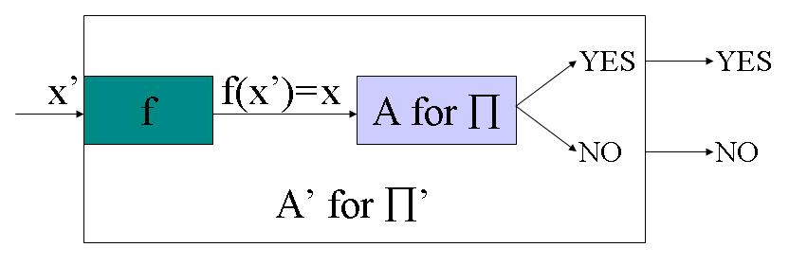
Reduktionen
∏‘ ist Polynomialzeit-reduzierbar auf ∏ (∏‘ ≤_{p} ∏) genau dann, wenn es eine polynomielle Funktion f zur Abbildung von Eingaben x‘ für ∏‘ in Eingaben x für ∏, so dass für jedes x‘ gilt, dass
∏‘ (x‘) = ∏(f(x‘))

Slide 21
Reduktionen
∏‘ ist Polynomialzeit-reduzierbar auf ∏ (∏‘ ≤_{p} ∏) genau dann, wenn es eine polynomielle Funktion f zur Abbildung von Eingaben x‘ für ∏‘ in Eingaben x für ∏, so dass für jedes x‘ gilt, dass
∏‘ (x‘) = ∏(f(x‘))

Slide 22
Reduktionen
∏‘ ist Polynomialzeit-reduzierbar auf ∏ (∏‘ ≤_{p} ∏) genau dann, wenn es eine polynomielle Funktion f zur Abbildung von Eingaben x‘ für ∏‘ in Eingaben x für ∏, so dass für jedes x‘ gilt, dass
∏‘ (x‘) = ∏(f(x‘))
Falls ∏ ∈ P und ∏’ ≤_{p} ∏ dann ∏’ ∈ P
Falls ∏ ∈ NP und ∏’ ≤_{p} ∏ dann ∏’ ∈ NP
Falls ∏’’ ≤_{p} ∏’ and ∏’ ≤_{p} ∏ then ∏’’ ≤_{p} ∏ (Transitivität)

Slide 23
Äquivalenz zwischen schwierigen Problemen
Optionen
Zeige Reduktionen zwischen allen Paaren von Problemen
Reduziere die Anzahl von Reduktionen durch Verwendung der Transitivität von ≤_{p}
TSP
≤_{p}
≤_{p}
Clique
P3
P4
P5
∏’

Slide 24
Äquivalenz zwischen schwierigen Problemen
Optionen
Zeige Reduktionen zwischen allen Paaren von Problemen
Reduziere die Anzahl von Reduktionen durch Verwendung der Transitivität von ≤_{p}
Zeige Reduzierbarkeit aller Probleme in NP auf festes ∏ in NP
Um zu zeigen, dass ein Problem ∏’ in NP ist, zeigen wir ∏ ≤_{p} ∏’
TSP
≤
Clique
∏
P3
P4
≤
≤
P5
∏’
Karp, Richard M. "Reducibility Among Combinatorial Problems".
In Raymond E. Miller and James W. Thatcher (editors). Complexity of Computer Computations, New York: Plenum. pp. 85–103, 1972

Slide 25
Das erste Problem ∏ heißt SAT
Boolesche Erfüllbarkeit für aussagenlogische Formeln (SAT):
  Eingabe: Eine Formel φ mit m Klauseln über n Variablen Ausgabe: Ja, falls es eine Zuweisung TRUE/FALSE auf die Variablen gibt, so dass die Formel φ erfüllt ist
Wiederholung:
  Jede Formel φ kann in konjunktive Normalform (KNF) transformiert werden, ohne dass sich der Wahrheitswert ändert
  Eine Konjunktion von Klauseln,
  wobei eine Klausel eine Disjunktion von Literalen ist
    Ein Literal ist eine boolesche Variable oder ihre Negation
  Z.B. (A∨B) ∧ (¬B∨C∨¬D) ist in KNF
  (A∨B) ∨ (¬A∧C∨D) ist nicht in KNF

Slide 26
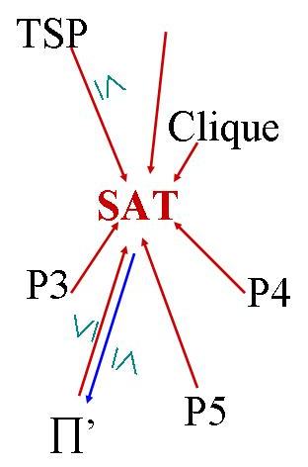
SAT
SAT ∈ NP (leicht zu sehen)
Theorem [Cook’71]: Für jedes ∏’ ∈ NP ,
gilt ∏’ ≤_{p} SAT (hier ohne Beweis)
Ein Problem ∏, auf das alle ∏‘ ∈ NP reduziert werden können (∏’ ≤_{p} ∏), heißt NP-schwer
  Nicht unbedingt ein Entscheidungsproblem
Ein NP-schweres Problem, das in NP liegt,
heißt NP-vollständig
SAT ist NP-vollständig
Cook, Stephen. The complexity of theorem proving procedures. Proceedings of the Third Annual ACM Symposium on Theory of Computing. pp. 151–158. 1971

Slide 27
Karps 21 NP-vollständige Probleme (1972)
SATISFIABILITY: das Erfüllbarkeitsproblem der Aussagenlogik für Formeln in Konjunktiver Normalform
CLIQUE: Cliquenproblem
SET PACKING: Mengenpackungsproblem
VERTEX COVER: Knotenüberdeckungsproblem
  SET COVERING: Mengenüberdeckungsproblem
  FEEDBACK ARC SET: Feedback Arc Set
  FEEDBACK NODE SET: Feedback Vertex Set
  DIRECTED HAMILTONIAN CIRCUIT: siehe Hamiltonkreisproblem
    UNDIRECTED HAMILTONIAN CIRCUIT: siehe Hamiltonkreisproblem
0-1 INTEGER PROGRAMMING: siehe Integer Linear Programming
3-SAT: siehe 3-SAT
CHROMATIC NUMBER: graph coloring problem
  CLIQUE COVER: Cliquenproblem
  EXACT COVER: Problem der exakten Überdeckung
    3-dimensional MATCHING: 3-dimensional matching (Stable Marriage mit drei Geschlechtern)
    STEINER TREE: Steinerbaumproblem
    HITTING SET: Hitting-Set-Problem
    KNAPSACK: 0-1-Rucksackproblem
      JOB SEQUENCING: Job sequencing
      PARTITION: Partitionsproblem
MAX-CUT: Maximaler Schnitt
Seit 1972 wurden mehr als 10000 Probleme als NP-vollständig charakteristiert
Maximaler, nicht minimaler Schnitt

Slide 28
SAT
Referenzproblem
Algorithmische Lösungen für spezielle Eingaben von SAT sind auch für die Lösung anderer Probleme sehr interessant
Neue Entwurfsmuster für Algorithmen erweitern Ihren Erfahrungsschatz
Davis, Martin; Putnam, Hilary. A Computing Procedure for Quantification Theory. Journal of the ACM 7 (3): 201–215, 1960
Davis, Martin; Logemann, George; Loveland, Donald. A Machine Program for Theorem Proving. Communications of the ACM 5 (7): 394–397, 1962

Slide 29
DPLL-Prozedur: Hauptidee
Pure Literal?
Entwurfsmuster:
Identifiziere „leichte“ Teile der Eingabe
Löse die leichten Teile zur Verkleinerung der Eingabe

Slide 30
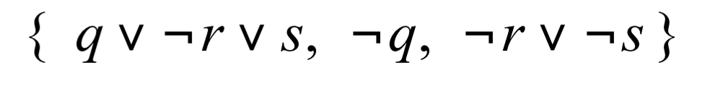
DPLL-Prozedur: Hauptidee
Propagierung
Zuweisung: p = T
Entwurfsmuster:
Identifiziere Teile der Eingabe ohne Wahlpunkte
Propagiere Folgerungen
zur Verkleinerung der Eingabe

Slide 31

DPLL-Prozedur: Hauptidee
Propagierung
Zuweisung: p = T
Zuweisung: q = F

Slide 32

DPLL-Prozedur: Hauptidee
Propagierung
Zuweisung: p = T
Zuweisung: q = F
Rate: r = T

Slide 33
DPLL-Prozedur: Hauptidee
Propagierung
Zuweisung: p = T
Zuweisung: q = F
Rate: r = T
Entwurfsmuster:
Backtracking
Widerspruch!

Slide 34
DPLL-Prozedur: Hauptidee
Propagierung
Zuweisung: p = T
Zuweisung: q = F
Rate: r = F
erfüllbar!

Slide 35
Danksagung
Nachfolgende Präsentationen zum SAT-Solving sind von Daniel Le Berre

Slide 36
Clause Learning

Slide 37
Clause Learning

Slide 38
Clause Learning

Slide 39
Clause Learning

Slide 40
Clause Learning

Slide 41
Clause Learning

Slide 42
Clause Learning
Entwurfsmuster:
Gewonnene Erkenntnisse
explizit machen und
wiederverwenden

Slide 43
Non-Chronological Backtracking

Slide 44
Non-Chronological Backtracking

Slide 45
Non-Chronological Backtracking

Slide 46
Non-Chronological Backtracking

Slide 47
Non-Chronological Backtracking

Slide 48
Non-Chronological Backtracking

Slide 49
Non-Chronological Backtracking

Slide 50
Non-Chronological Backtracking

Slide 51
Non-Chronological Backtracking

Slide 52
Non-Chronological Backtracking
∨
∨
∨

Slide 53
Non-Chronological Backtracking
Entwurfsmuster:
Keine Wahlpunkte
betrachten, die
Problem nicht
lösen
∨
∨
∨

Slide 54
Danksagung
Präsentationen zur Soduku-Kodierung sind von
Will Klieber und Gi-Hwon Kwon

Slide 55
Sudoku
Played on a n×n board.
A single number from 1 to n must be put in each cell; some cells are pre-filled.
Board is subdivided into
√n × √n blocks.
Each number must appear exactly once in each row, column, and block.
Designed to have a unique solution.
 |  | 6 | 1 |  | 2 | 5
 | 3 | 9 |  |  |  | 1 | 4
 |  |  |  | 4
9 |  | 2 |  | 3 |  | 4 |  | 1
 | 8 |  |  |  |  |  | 7
1 |  | 3 |  | 6 |  | 8 |  | 9
 |  |  |  | 1
 | 5 | 4 |  |  |  | 9 | 1
 |  | 7 | 5 |  | 3 | 2

Slide 56
Puzzle-Solving Process
SAT Sol'n
Puzzle Sol'n
Puzzle
Encoder
CNF
SAT Solver
Decoder
Mapping of SAT variables to Sudoku cells

Slide 57
Naive Encoding (1a)
Use n³ variables, labelled “x_{0,0,0}” to “x_{n,n,n}”.
Variable x_{r,c,d} represents whether the number d is in the cell at row r, column c.

Slide 58
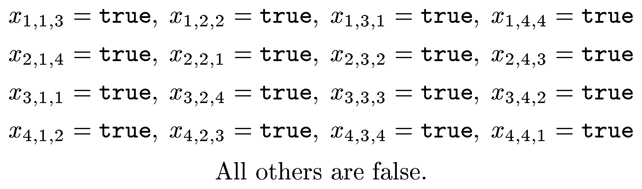
Example of Variable Encoding
3 | 2 | 1 | 4
4 | 1 | 2 | 3
1 | 4 | 3 | 2
2 | 3 | 4 | 1
Variable x_{r,c,d} represents whether the digit d is in the cell at row r,
column c.
digit
column
row

Slide 59
Naive Encoding (1b)
Use n³ variables, labelled “x_{0,0,0}” to “x_{n,n,n}”.
Variable x_{r,c,d} represents whether the number d is in the cell at row r, column c.
“Number d must occur exactly once in column c”
⇒ “Exactly one of {x_{1,c,d}, x_{2,c,d}, ..., x_{n,c,d}} is true”.
How do we encode the constraint that exactly one variable in a set is true?

Slide 60
Naive Encoding (2)
How do we encode the constraint that
exactly one variable in a set is true?
We can encode “exactly one” as the conjunction of “at least one” and “at most one”.
Encoding “at least one” is easy: simply take the logical OR of all the propositional variables.
Encoding “at most one” is harder in CNF.
Standard method: “no two variables are both true”.
I.e., enumerate every possible pair of variables and require that one variable in the pair is false.
This takes O(n²) clauses.
[ Example on next slide ]

Slide 61
Naive Encoding (3)
Example for 3 variables (x₁, x₂, x₃).
“At least one is true”:
x₁ ∨ x₂ ∨ x₃.
“At most one is true”:
(¬x₁ ∨ ¬x₂) ∧ (¬x₁ ∨ ¬x₃) ∧ (¬x₂ ∨ ¬x₃)
“Exactly one is true”:
(x₁∨ x₂∨ x₃) ∧ (¬x₁∨ ¬x₂) ∧ (¬x₁∨ ¬x₃) ∧ (¬x₂∨ ¬x₃)

Slide 62
Naive Encoding (4)
The following constraints are encoded:
Exactly one digit appears in each cell.
Each digit appears exactly once in each row.
Each digit appears exactly once in each column.
Each digit appears exactly once in each block.
Each application of the above constraints has the form:
“exactly one of a set variables is true”.
All of the above constraints are
independent of the prefilled cells.

Slide 63
Problem with Naive Encoding
We need n³ total variables.
(n rows, n cols, n digits)
And O(n⁴) total clauses.
  To require that the digit “1” appear exactly once in the first row, we need O(n²) clauses.
  Repeat for each digit and each row.
For some projects, the naive encoding might be OK.
For large n, it might be a problem

Slide 64
Simple Idea: Variable Elimination
Simple idea: Don't emit variables that are made true or false by prefilled cells.
  Larger grids have larger percentage prefilled.
Also, don't emit clauses that are made true by the prefilled cells.
This makes encoding and decoding more complicated.

Slide 65
Simple Idea: Variable Elimination
Example: Consider the CNF formula
(a ∨ d) ∧ (a ∨ b ∨ c) ∧ (c ∨ ¬b ∨ e).
Suppose the variable b is preset to true.
Then the clause (a ∨ b ∨ c) is automatically true, so we skip the clause.
Also, the literal ¬b is false, so we leave it out from the 3rd clause.
Final result: (a ∨ d) ∧ (c ∨ e).

Slide 66
Results

Slide 67
3-SAT
Jedes SAT-Problem kann auf 3-SAT (max. 3 Literale in Klausel) reduziert werden (Übungsaufgabe)
Was ist mit 2-SAT?
Nicht jede Formel liegt im 2-SAT-Fragment
Ist 2-SAT schwieriger oder leichter als 3-SAT?
Finde polynomiellen Algorithmus für 2-SAT

Slide 68
2-SAT Algorithmus
(¬x₃) ∧ (x₂ ∨ x₃) ∧ (¬x₁ ∨ ¬x₂) ∧ (x₃ ∨ x₁)
(a ∨ b) = (¬a ⇒ b)
(¬x₃∨ ¬x₃) ∧ (x₂ ∨ x₃) ∧ (¬x₁ ∨ ¬x₂) ∧ (x₃ ∨ x₁ )
(a) = (a ∨ a)
(a ∨ b) = (¬a ⇒ b)
(a ∨ b) = (¬b ⇒ a)
X₁
X₂
X₂
X₃
X₃
X₃
¬X₁
¬X₁
¬X₂
¬X₃
¬X₃
¬X₃

Slide 69
2-SAT Algorithmus
Eine 2-KNF-Formel ist unerfüllbar
im Graphen G_{F} existiert ein Zyklus der Form x_{i} … ¬x_{i} … x_{i}
gdw.

Slide 70
Zyklen mit x und ¬x finden
Als All-Pair-Shortest-Paths– Problem
  mit unendlichen Kosten für nichtvorhandene Kanten
  für alle x überprüfen:
  (x,¬x) und (¬x,x) < ∞?
  Laufzeit polynomiell
mit Tiefensuche
  in Zusammenhangskomponenten zerlegen
  in O(nm)
  n=Anzahl der Variablen
  m=Anzahl der Klauseln

Slide 71
Bedeutung für Anwendungen
Formalisierung als 2-SAT versuchen
Gelungen für:
  Konfliktfreie Plazierung geometrischer Objekte
  Clusterung von Daten
  Anordnungsprobleme (Scheduling)
  Viele weitere…
Nicht immer bietet sich SAT für die Formalisierung von Anwendungsproblemen an

Slide 72
Danksagung
In den nachfolgenden Präsentationen wurden Bilder entnommen aus:
„Constraint Satisfaction Problems“
CS 271: Fall 2007, Instructor: Padhraic Smyth

Slide 73
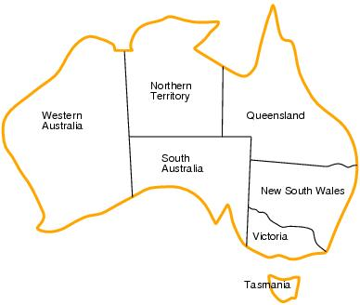
Beispiel: Einfärbung
Variablen: WA, NT, Q, NSW, V, SA, T
Wertebereich für Variablen: {rot, grün, blau}
Beschränkungen:
  Benachbarte Regionen müssen verschiedene Farben haben
    Z.B.: WA ≠ NT

Slide 74
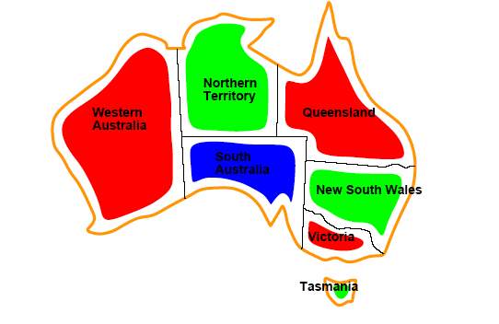
Beispiel: Einfärbung
Darstellbar
als planarer
Graph
Lösungen sind Variablenbelegungen, die alle Einschränkungen erfüllen, z.B.:
  {WA=rot, NT=grün, Q=rot, NSW=grün,
  V=rot, SA=blau, T=grün}

Slide 75
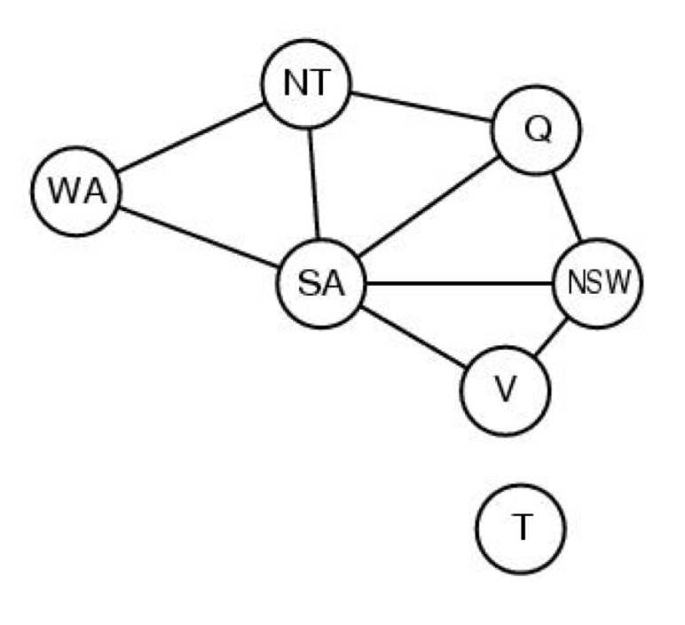
Constraint-Satisfaction-Problem
Kante steht für "ungleich"
und stellt Constraint dar
Lösungen sind Variablenbelegungen, die alle Einschränkungen erfüllen, z.B.:
  {WA=rot, NT=grün, Q=rot, NSW=grün,
  V=rot, SA=blau, T=grün}

Slide 76
Färbung von Graphen
Gegeben ein planarer Graph
(keine Kantenüberscheidungen in 2D-Ebene)
Guthries Vermutung (1852):
Jeder planare Graph kann mit 4 oder weniger Farben eingefärbt werden (Vier-Farben-Satz)
  Gezeigt (durch Computer) im Jahre 1977
  (Appel und Haken)
  Erstes große mathematische Problem,
  das mit Hilfe von Computern gelöst wurde
Minimale Anzahl = chromatische Zahl
Bestimmung der chromatischen Zahl ist NP-schwer
Kenneth Appel, Wolfgang Haken (unter Mithilfe von J. Koch),
Every Planar Map is Four-Colorable. In: Contemporary Mathematics. Band 98. American Mathematical Society, Providence, RI 1989

Slide 77
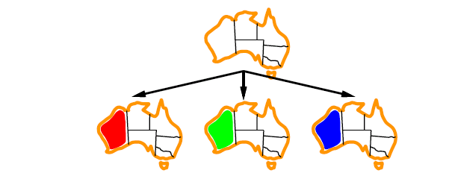
Backtracking um 3 Farben zu probieren

Slide 78
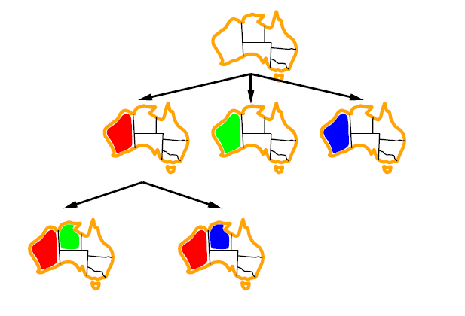
Backtracking?

Slide 79
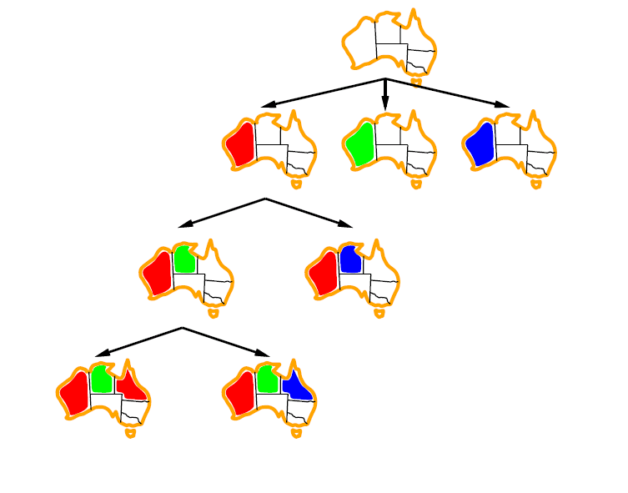
Backtracking?

Slide 80
Backtracking
function BACKTRACKING-SEARCH(csp) return a solution or failure
return RECURSIVE-BACKTRACKING({} , csp)
function RECURSIVE-BACKTRACKING(assignment, csp) return a solution or failure
if assignment is complete then return assignment
var ← SELECT-UNASSIGNED-VARIABLE(VARIABLES[csp],assignment,csp)
for each value in ORDER-DOMAIN-VALUES(var, assignment, csp) do
if value is consistent with assignment according to CONSTRAINTS[csp] then
add {var=value} to assignment
result ← RRECURSIVE-BACTRACKING(assignment, csp)
if result ≠ failure then return result
remove {var=value} from assignment
return failure
Welche Variable auswählen?

Slide 81
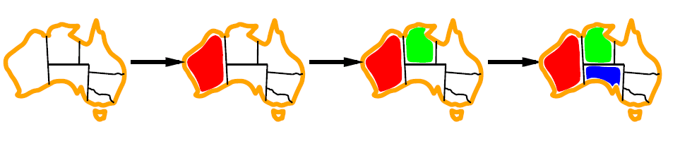
Minimum Remaining Values (MRV)
var ← SELECT-UNASSIGNED-VARIABLE(VARIABLES[csp],assignment,csp)
Auch genannt: Most-Constrained-Variable-Heuristik
Heuristik: Wähle Variable mit kleinster Menge möglicher Werte
  Frühe Erkennung von Sackgassen

Slide 82

Degree-Heuristik
Degree-Heuristik: Wähle Variable, die an der größten Zahl von
Beschränkungen bzgl. anderer nicht belegter Variablen beteiligt ist
Degree-Heuristik gut als Tie-Braker z.B. für erste Variable
In welcher Reichenfolge sollen die möglichen Werte der gewählten Variable getestet werden?

Slide 83
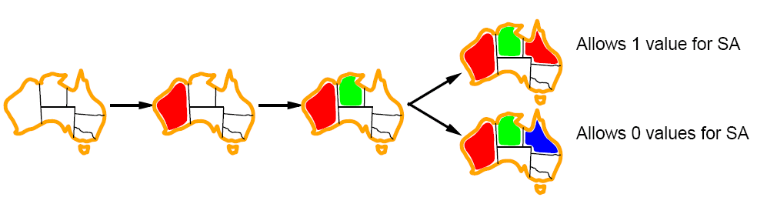
Least-Constraining-Value für Werteordnung
Least-Constraining-Value-Heuristik
Heuristik: Wähle Variable, die die wenigsten Beschränkungen
für andere Variablen generiert
  Maximale Flexibilität für weitere Variablenzuweisungen

Slide 84
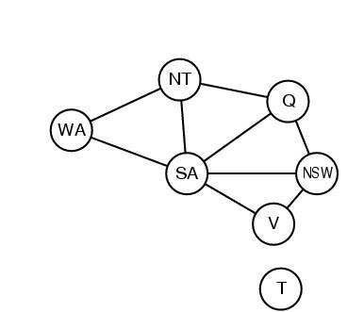
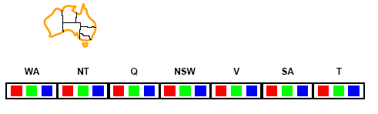
Forward-Checking (Propagierung)
Können wir Sackgassen früh erkennen?
  … und später vermeiden?
Forward-Checking: Führe Verzeichnis von möglichen Werten der Variablen
Beende Suchzweig, wenn für eine Variable kein Wert übrigbleibt

Slide 85
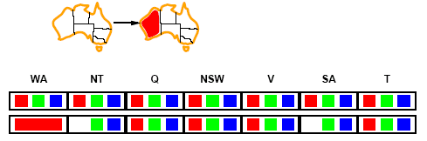
Forward-Checking
Wähle {WA=red}
Effekte auf andere Variablen, die mit WA verbunden sind
  NT kann nicht mehr rot sein
  SA kann nicht mehr rot sein

Slide 86
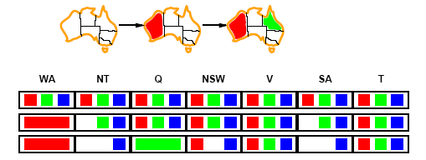
Forward-Checking
Wähle {Q=green}
Effekte auf andere Variablen, die mit WA verbunden sind
  NT kann nicht mehr grün sein
  NSW kann nicht mehr grün sein
  SA kann nicht mehr grün sein
MRV-Heuristik würde als nächstes NT oder SA wählen

Slide 87
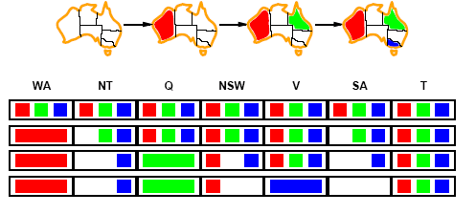
Forward-Checking
Fall für V blau gewählt würde
Effekte auf andere Variablen, die mit WA verbunden sind
  NSW kann nicht mehr blau sein
  SA hat keinen möglichen Wert mehr
FC hat eine Belegung entdeckt, die inkonsistent mit den Einschränkungen ist, so dass Backtracking einsetzten kann

Slide 88
Beispiel: 4-Damen-Problem
X1
{1,2,3,4}
X2
{1,2,3,4}
1
2
3
4
1
2
3
4
X3
{1,2,3,4}
X4
{1,2,3,4}

Slide 89
Beispiel: 4-Damen-Problem
X1
{1,2,3,4}
X2
{1,2,3,4}
1
2
3
4
1
2
3
4
X3
{1,2,3,4}
X4
{1,2,3,4}

Slide 90
Beispiel: 4-Damen-Problem
X1
{1,2,3,4}
X2
{ , ,3,4}
1
2
3
4
1
2
3
4
X3
{ ,2, ,4}
X4
{ ,2,3, }

Slide 91
Beispiel: 4-Damen-Problem
X1
{1,2,3,4}
X2
{ , ,3,4}
1
2
3
4
1
2
3
4
X3
{ ,2, ,4}
X4
{ ,2,3, }

Slide 92
Beispiel: 4-Damen-Problem
X1
{1,2,3,4}
X2
{ , ,3,4}
1
2
3
4
1
2
3
4
X3
{ , , , }
X4
{ , ,3, }

Slide 93
Beispiel: 4-Damen-Problem
X1
{1,2,3,4}
X2
{ , , ,4}
1
2
3
4
1
2
3
4
X3
{ ,2, ,4}
X4
{ ,2,3, }

Slide 94
Beispiel: 4-Damen-Problem
X1
{1,2,3,4}
X2
{ , , ,4}
1
2
3
4
1
2
3
4
X3
{ ,2, ,4}
X4
{ ,2,3, }

Slide 95
Beispiel: 4-Damen-Problem
X1
{1,2,3,4}
X2
{ , , ,4}
1
2
3
4
1
2
3
4
X3
{ ,2, , }
X4
{ , ,3, }

Slide 96
Beispiel: 4-Damen-Problem
X1
{1,2,3,4}
X2
{ , , ,4}
1
2
3
4
1
2
3
4
X3
{ ,2, , }
X4
{ , ,3, }

Slide 97
Beispiel: 4-Damen-Problem
X1
{1,2,3,4}
X2
{ , ,3,4}
1
2
3
4
1
2
3
4
X3
{ ,2, , }
X4
{ , , , }

Slide 98
Zusammenfasssung
Offenes Problem: P=NP?
Clique, TSP, chromatische Zahl, n-Queens ...
NP-schwer, NP-vollständig, Reduktion von Problemen
Referenzprobleme SAT / chromatische Zahl
  Entwurfsmuster zur algorithmischen Lösung schwieriger Probleme
Lösen eines kombinatorischen Anwendungsproblems
  Entwurfsmuster: Reduktion auf bekanntes, wohluntersuchtes Problem
Schwierig heißt formal (mindestens) NP-schwer

